Slide 1
Взаимодействие членов государственной экзаменационной комиссии с работниками ППЭ ОГЭ
Тихоновская Светлана Николаевна,
начальник отдела ГИА Регионального центра оценки качества образования Орловской области

Slide 2
Действия члена ГЭК до 9.00 часов
Прибытие в ППЭ и передача ЭМ руководителю ППЭ в штабе ППЭ в зоне видимости камер видеонаблюдения
Не позднее 8.00
Контроль за размещением ЭМ в сейфе в штабе ППЭ, находящемся в зоне видимости камер видеонаблюдения
После передачи ЭМ
Контроль распечатки форм ППЭ, назначение ответственных организаторов руководителем ППЭ
8.00 – 8.30
Присутствие при проведении руководителем ППЭ инструктажа с организаторами ППЭ
8.30
Инструктаж медицинского работника, проверка готовности медицинской комнаты (наличие у медработника паспорта)
8.30
Контроль за началом видеонаблюдения в аудиториях ППЭ
9.00
Контроль готовности всех помещений ППЭ к экзамену (соответствие времени на часах и средствах видеонаблюдения в штабе и аудиториях ППЭ)
8.15 – 9.00
Контроль качества тестового сканирования
8.15 – 9.00

Slide 3
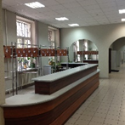
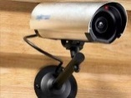
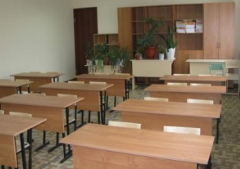
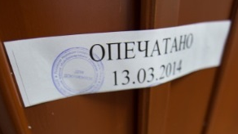
Организация помещений и техническое оснащение ППЭ
Специально выделенное место для личных вещей участников
Пункт охраны правопорядка
Помещение для руководителя ППЭ
(штаб ППЭ)
Аудитории для участников ОГЭ
ВХОД
В ППЭ
В
Х
О
Д
Помещение для сопровождающих участников ГИА
Помещение
для представителей СМИ
Помещение для общественных наблюдателей и иных лиц, имеющих право присутствовать в ППЭ в день экзамена
Помещение для медицинских
работников
Рабочие места для организаторов вне аудитории
Аудитории, не задействованные для проведения ОГЭ, закрываются и опечатываются

Slide 4
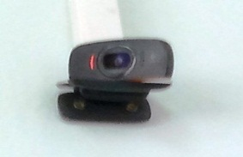
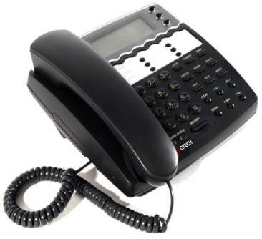
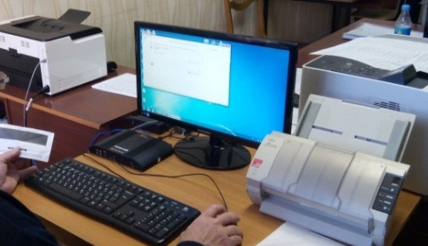
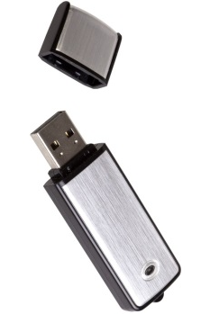
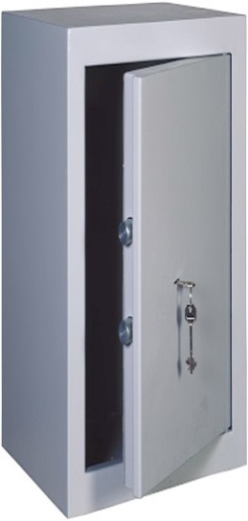
Помещение для руководителя ППЭ (штаб ППЭ)
О Б О Р У Д У Е Т С Я:
офлайн видеонаблюдением
телефонной связью
компьютером и принтером
для распечатки необходимого количества форм ППЭ
При использовании технологии сканирования ЭМ в ППЭ:
сканирующее устройство;
флеш-накопитель
часами
сейфом
Руководители ППЭ, члены ГЭК, общественные наблюдатели, руководители ОО, на базе которой расположен ППЭ, сотрудники полиции, представители СМИ, должностные лица управления контроля и надзора используют мобильный телефон только в штабе ППЭ и только в связи со служебной необходимостью

Slide 5
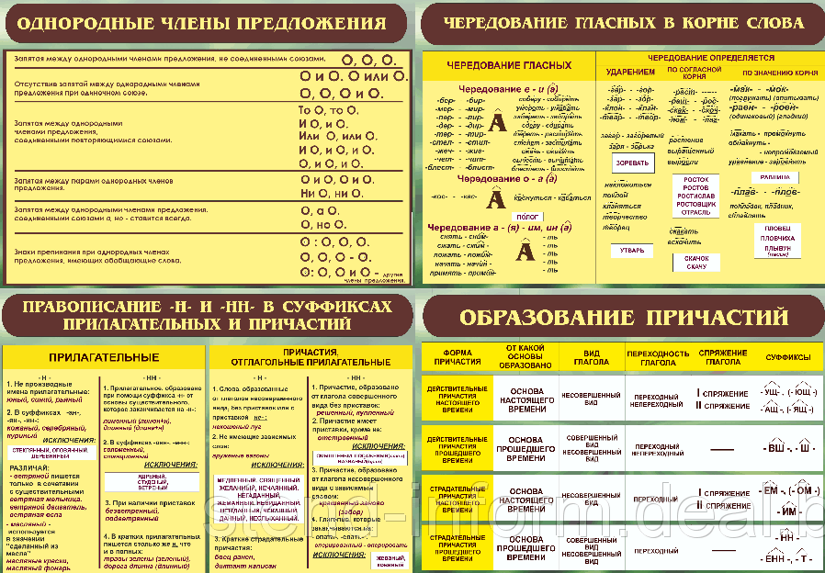
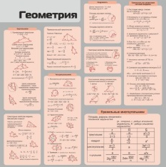
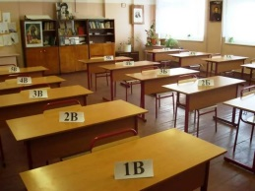
Проверка готовности аудиторий ППЭ
размещены предупреждения о ведении видеонаблюдения и запрете использования средств связи;
подготовлены рабочие места для участников, организаторов и общественных наблюдателей;
подготовлен стол, находящийся в зоне видимости камер видеонаблюдения, для:
осуществления раскладки ЭМ;
осуществления упаковки ЭМ по завершении экзамена;
оформления соответствующих форм ППЭ;
функционируют часы, находящиеся в поле зрения участников ОГЭ
Время на часах и средствах видеонаблюдения одинаковое
Убраны (закрыты) стенды, плакаты по соответствующим учебным предметам
Подготовлены
черновики со штампом ОО из расчета по 2 листа на каждого участника ОГЭ
Для каждой аудитории подготовлена
папка для организатора:
инструкция для организатора в аудитории ППЭ;
инструкция для участников ОГЭ, зачитываемая организатором в аудитории;
образец заполнения бланков ОГЭ, включая дополнительный бланк ответов № 2;
образец заполнения форм ППЭ;
коды и продолжительность экзамена по каждому общеобразовательному предмету;
график официальной публикации результатов ОГЭ, сроки подачи апелляций о несогласии с выставленными баллами

Slide 6
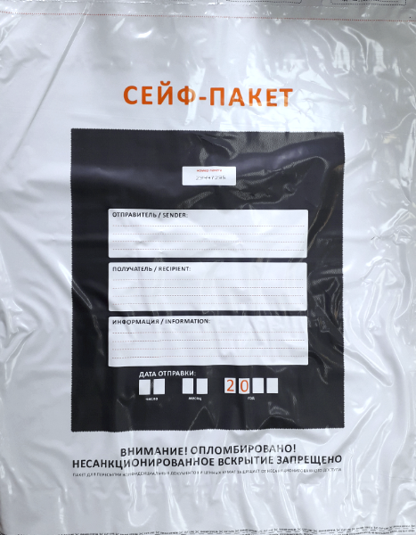
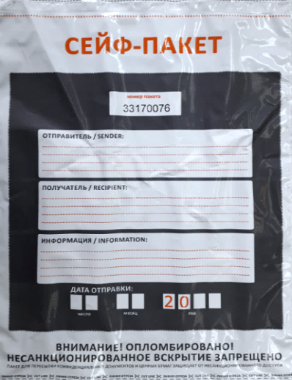
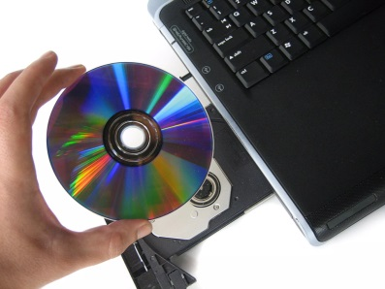
Передача ЭМ членом ГЭК руководителю ППЭ
По форме ППЭ-14-01 «Акт приёмки-передачи экзаменационных материалов в ППЭ»
Большой сейф-пакет с ЭМ
Стандартный сейф-пакет с ЭМ
CD (DVD)-диск, содержащий 2 файла:
1 файл (настроечный) с именем «код ППЭ – наименование ППЭ.rsjson» содержит информацию о количестве аудиторий, задействованных на экзамене и количестве участников экзамена;
2 файл (рассадка) содержит формы ППЭ
ИЛИ
Проверка комплектности и целостности ЭМ: доставочных спецпакетов с ИК, ДБО № 2, ВДП
Технический специалист до начала экзамена загружает 1 файл (настроечный) на станцию удаленного сканирования и сверяет код ППЭ, количество аудиторий и количество участников с данными 2 файла (рассадка)

Slide 7
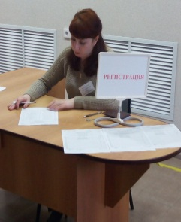
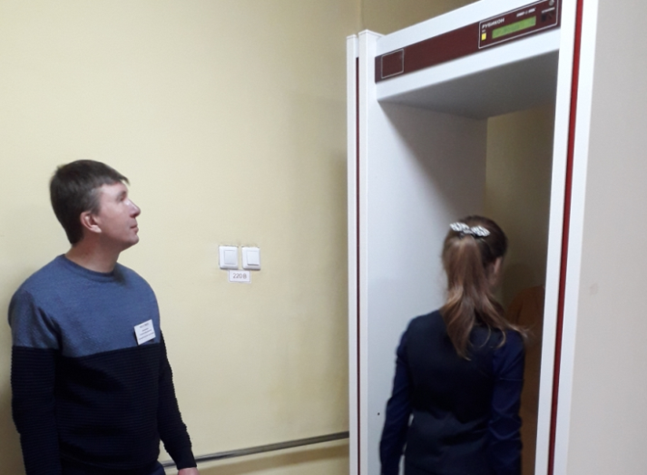
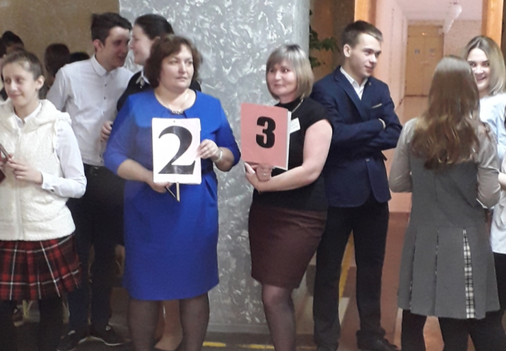
Организация входа участников экзамена в ППЭ
С 9:00 часов в день экзамена
Организатор вне аудитории (дежурный на входе):
указывает участникам на необходимость оставить личные вещи в специально выделенном до входа в ППЭ месте для личных вещей;
проверяет документ, удостоверяющий личность участника, экзамена;
проверяет наличие участника в списке распределения в ППЭ
Член ГЭК осуществляет контроль за организацией входа участников в ППЭ
Организаторы сопровождают участников в аудитории в соответствии с автоматизированным распределением

Slide 8
Алгоритм действий в нестандартных ситуациях
Отсутствие в списках автоматизированного распределения участников ГИА
недопуск участника ГИА в ППЭ;
фиксация данного факта для дальнейшего принятия решения
Явка без документа, удостоверяющего личность, выпускника текущего года
составление сопровождающим акта об идентификации личности участника ГИА (форма ППЭ-20) в присутствии члена ГЭК;
допуск участника на экзамен
Отказ от сдачи запрещённых средств, в том числе средств связи
недопуск участника ГИА в ППЭ;
составление членом ГЭК акта о недопуске участника ГИА в ППЭ в 2-х экземплярах (с подписью участника экзамена)
Опоздание участника экзамена в ППЭ
допуск участника ГИА в ППЭ;
составление акта об опоздании участника ГИА в ППЭ в 2-х экземплярах (с подписью участника экзамена)

Slide 9
Взаимодействие с лицами, имеющими право находиться в ППЭ в день экзамена
Представителями СМИ
присутствуют в аудиториях только до момента вскрытия доставочного спецпакета с ИК
Общественными наблюдателями
имеют удостоверение об аккредитации;
могут свободно перемещаться по ППЭ (при этом в одной аудитории находится не более одного общественного наблюдателя);
фиксируют все нарушения во время проведения экзамена и доводят до сведения уполномоченного представителя ГЭК
Должностными лицами Рособрнадзора,
Департамента образования Орловской области
Руководителем ППЭ, техническими специалистами и организаторами ППЭ. Оказывают содействие в решении возникающих в процессе экзамена ситуаций

Slide 10
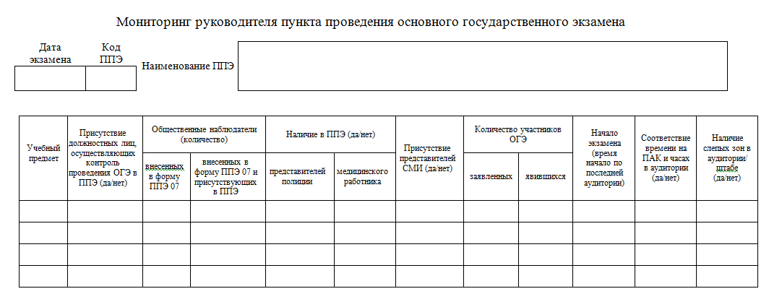
Контроль за мониторингом руководителя ППЭ
Мониторинг отправляется на адрес электронной почты gia9@orcoko.ru в день проведения экзамена до 10.45 часов

Slide 11
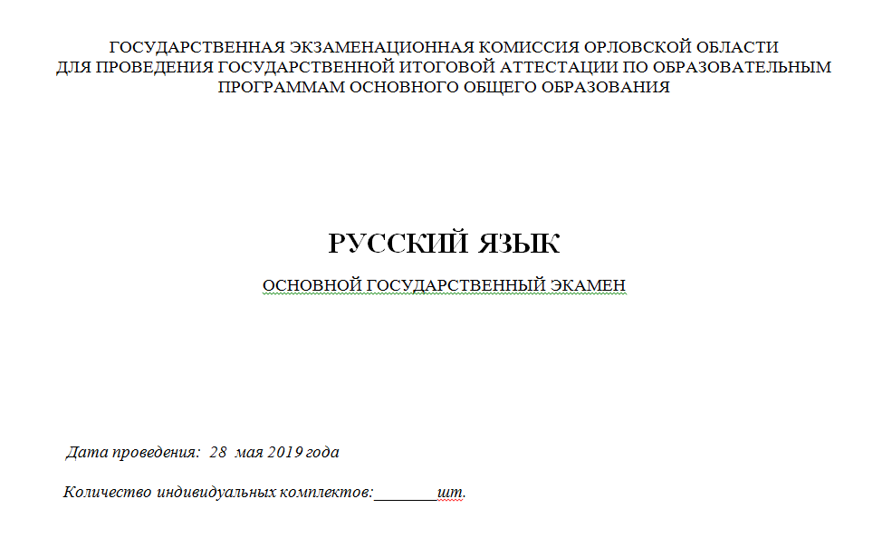
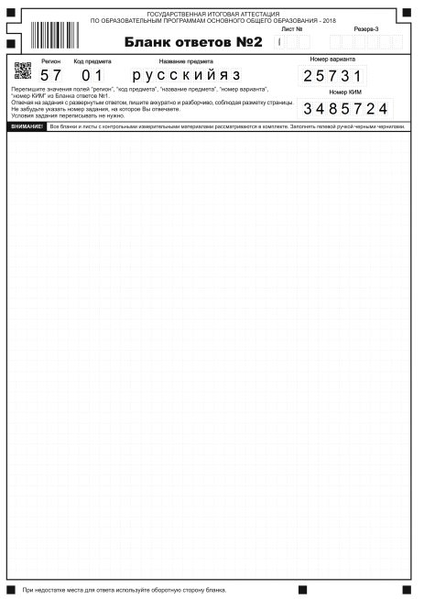
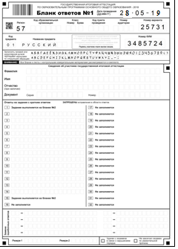
Содержание экзаменационных материалов ОГЭ
В доставочном спецпакете содержатся индивидуальные комплекты, вложенные в файлы
В каждом ИК содержится:
15 шт.
ИДЕНТИЧНЫЕ
КИМ
(для каждого учебного предмета)
Бланк ответов № 1 (для каждого учебного предмета)
Бланк ответов № 2 (для всех учебных предметов)

Slide 12
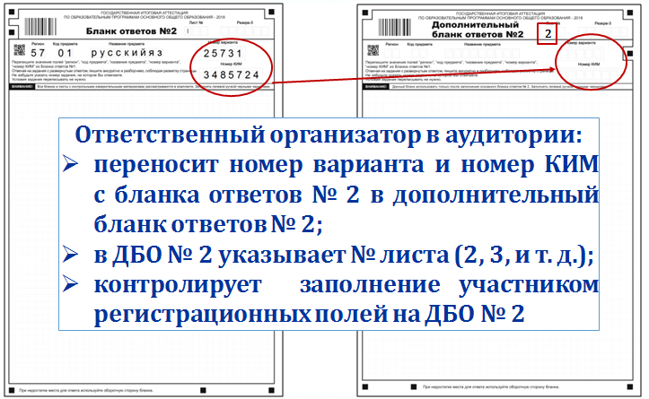
На инструктаже обратить внимание организаторов
Выдача дополнительных бланков ответов № 2
Копировать ДБО № 2 и выдавать копии категорически запрещено!
За 30 минут и 5 минут
Организаторы информируют участников ГИА о скором окончании экзамена
и необходимости перенести ответы из черновиков и КИМ в бланки ответов
После объявления на камеру видеонаблюдения об окончании экзамена, организаторы:
собирают со столов участников ГИА ЭМ;
проставляют знак «Z» на пустых полях бланка ответов № 2, включая ДБО № 2 (в том числе и на оборотной стороне);
контролируют наличие подписи участника ГИА в форме ППЭ 05-02

Slide 13
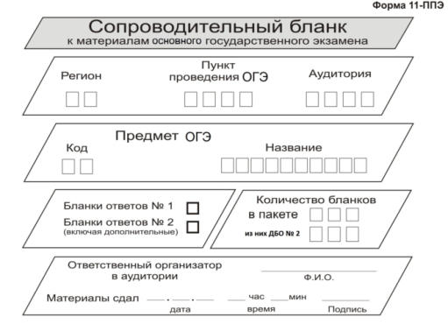
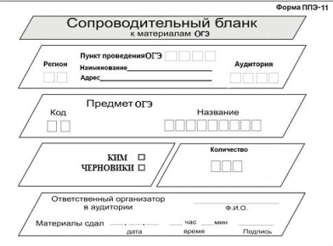
Сбор экзаменационных материалов в аудитории
ВАЖНО!!!
ДБО № 2 участника следует за бланком ответов № 2 этого же участника
В ВДП упаковываются:
В первый ВДП бланки ответов № 1
Во второй ВДП
бланки ответов № 2, включая дополнительные
Использованные КИМ (и справочные материалы, при их наличии) участник вкладывает в файл. Организатор упаковывает все КИМ, вложенные в файлы, в конверт, приготовленный руководителем ППЭ.
Черновики вкладываются в конверт, приготовленный руководителем ППЭ
Организатор зачитывает на камеру видеонаблюдения данные протокола ППЭ 05-02
В присутствии члена ГЭК ответственный организатор передает материалы руководителю ППЭ в штабе ППЭ
Из аудитории проведения экзамена все ЭМ выносятся только в запечатанном виде

Slide 14
Возможные ситуации в аудитории во время экзамена
Удаление в случае нарушения Порядка проведения ГИА
отметка в форме ППЭ-05-02 «Протокол проведения ГИА в аудитории»;
отметка в бланке ответов № 1 и подпись организатора в присутствии члена ГЭК;
подпись участника в форме ППЭ-05-02 «Протокол проведения ГИА в аудитории»;
оформление в штабе ППЭ акта ППЭ-21 (организатор ставит подпись в акте);
служебные записки от организаторов в аудитории (вне аудитории), руководителя ППЭ, члена ГЭК
Досрочное завершение экзамена по уважительной причине
отметка в форме ППЭ-05-02 «Протокол проведения ГИА в аудитории»;
отметка в бланке ответов № 1 и подпись организатора в присутствии члена ГЭК;
подпись участника в форме ППЭ-05-02 «Протокол проведения ГИА в аудитории»;
оформление в медицинском кабинете акта ППЭ-22 (организатор ставит подпись в акте), журнала медицинского работника
ВАЖНО!!! Организатор в аудитории на камеру видеонаблюдения проговаривает факт удаления участника с экзамена или досрочного завершения участником экзамена
Апелляция о нарушении Порядка проведения ГИА
подается до выхода из ППЭ (организатор в аудитории через организатора вне аудитории приглашает члена ГЭК);
член ГЭК оформляются в штабе ППЭ формы ППЭ-02, ППЭ-03;
к рассмотрению факта, изложенного участником ГИА в апелляции, приглашаются необходимые работники ППЭ
Отключение видеонаблю-
дения в аудитории
ставят в известность руководителя ППЭ и приглашают технического специалиста;
если в течение 20 минут не удается восстановить работоспособность оборудования, член ГЭК по согласованию с председателем ГЭК останавливает экзамен в ППЭ или отдельной аудитории

Slide 15
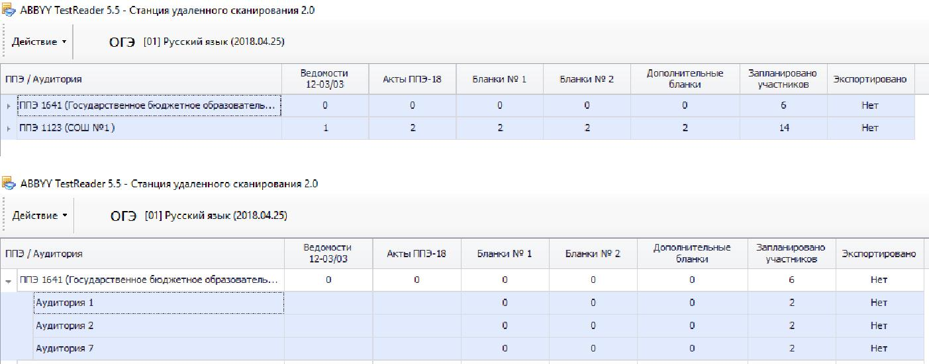
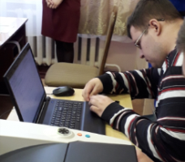
Сканирование ЭМ в штабе ППЭ и передача образов бланков и форм ППЭ в ОРЦОКО
Контроль приема ЭМ руководителем ППЭ от организаторов в аудитории
В штабе ППЭ ВДП с бланками участников ОГЭ вскрывается, бланки пересчитываются и передаются руководителем ППЭ техническому специалисту для сканирования в присутствии члена ГЭК
Технический специалист обеспечивает качественное сканирование сначала бланков участников ОГЭ, потом форм ППЭ и возвращает их руководителю ППЭ (технический специалист и член ГЭК несут полную ответственность за экспортируемые данные)
После того, как член ГЭК убедился в корректности всех данных и в полноте сканирования, технический специалист экспортирует электронные образы бланков и форм ППЭ на флеш-накопитель члена ГЭК
Член ГЭК доставляет флеш-накопитель в место, откуда будет производиться передача электронных образов бланков и форм ППЭ по защищенным каналам связи (VipNeT «Деловая почта»)

Slide 16
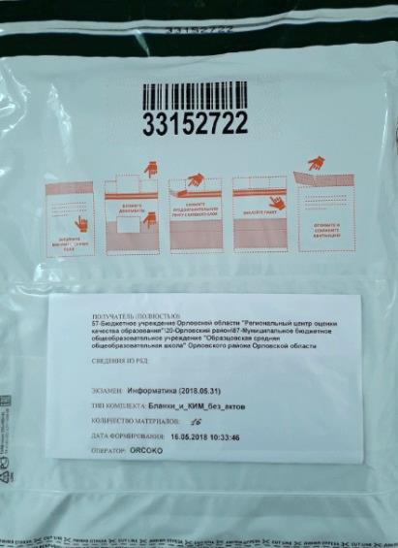
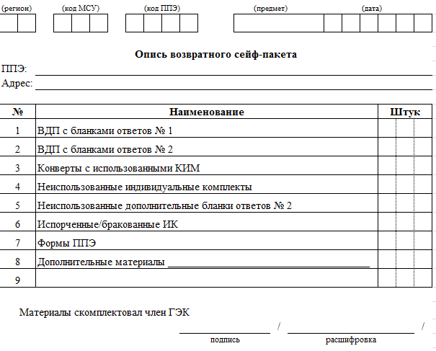
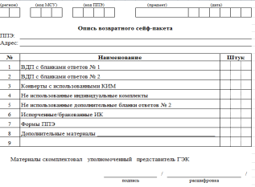
Упаковка ЭМ в штабе ППЭ
Член ГЭК совместно с руководителем ППЭ упаковывают ЭМ в тот же сейф-пакет. В карман сейф-пакета вкладывается опись возвратного сейф-пакета
Запечатанные конверты с черновиками упаковываются в пакет, приготовленный руководителем ППЭ (на пакет приклеивается сопроводительный бланк со следующей информацией: код ППЭ, наименование ППЭ, дата экзамена, код и название предмета, количество черновиков)
Руководитель ППЭ и член ГЭК оформляют акт приёмки-передачи экзаменационных материалов (форма ППЭ 14-01)
После упаковки ЭМ руководитель ППЭ дает указание техническому специалисту остановить видеонаблюдение в штабе ППЭ и осуществить копирование всех файлов видеозаписи на отчужденный носитель (DVD-диски упаковываются в отдельный конверт со следующей информацией: код ППЭ, сокращенное наименование ППЭ, дата экзамена, название предмета)

Slide 17
Действия работников ППЭ при возникновении
нештатных ситуаций
В случае невозможности самостоятельного разрешения возникшей нештатной ситуации члену ГЭК или руководителю ППЭ необходимо обратиться по телефонам «горячей линии»:
телефоны региональной «горячей линии»
8(4862)43-25-96, 8(4862)73-17-79
телефоны консультативной поддержки
по методическим вопросам:
С. Н. Тихоновская 8-910-269-05-95;
Т. А. Журавлева 8-903-882-72-14;
по РИС:
Г. С. Орехов 8-953-614-70-84;
по сканированию ЭМ в ППЭ:
С. Е. Свободский 8-953-476-31-06;
по видеонаблюдению:
А. Д. Астахов 8-910-300-09-00

Slide 18
ЖЕЛАЕМ УДАЧИ,
БЛАГОДАРИМ ЗА ВНИМАНИЕ!
ОРЦОКО, 2019

